Slide 1
SPOCK FRAMEWORK
TESTOWANIE JAVY

Slide 2
Spock - a po co to komu?
Autorzy Spock’a przedstawiają go jako język, który swoim pięknym i wyrazistym kodem ma wyróżniać się z tłumu obecnych technologii.
Spock jest pochodną JUnita, Rspec’a, Mockito oraz kilku innych
Jest kompatybilny z wieloma środowiskami

Slide 3
Możliwości
Testowanie Javy
Testowanie Groovy
Testy jednostkowe
Mockowanie
Fakowanie

Slide 4
Jak zacząć korzystać?
Wymagane:
Java Development Kit 6 +
Groovy 2 +
Środowisko:
Maven 2+ / Gradlew / Ant 1.7 +
Eclipse / IDEA

Slide 5
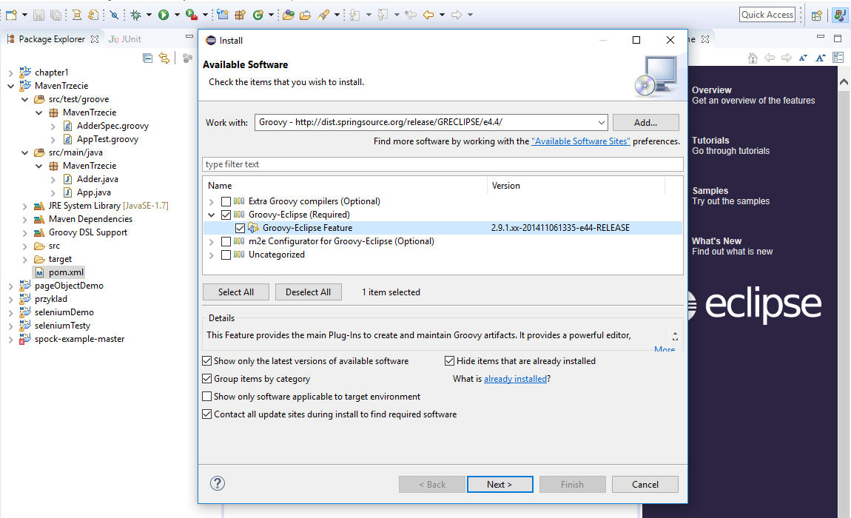
ECLIPSE
Wymagana jest wtyczka Groovy Eclipse

Slide 6

Groovy – kolejny język?
Pochodna JAVY
Prosty w nauce
Integracja z JAVĄ
Nowoczesny
Współpracuje ze Spocki’em :-)

Slide 7
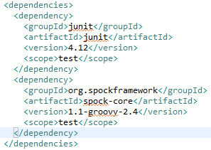
POM.XML
Import spock’a do projektu

Slide 8
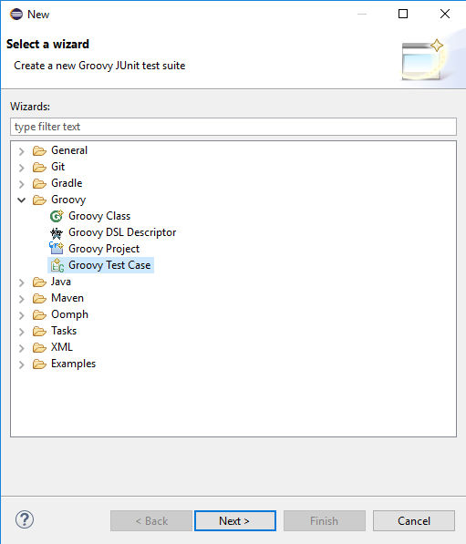
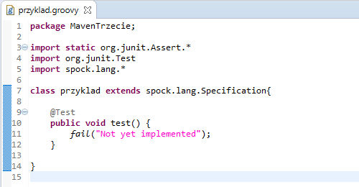
Testy
Tworzymy nowy test Groovy
Importujemy bibliotekę spock.lang.* oraz podpinamy klasę pod spock.lang.Specification

Slide 9

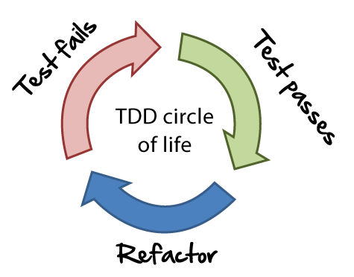
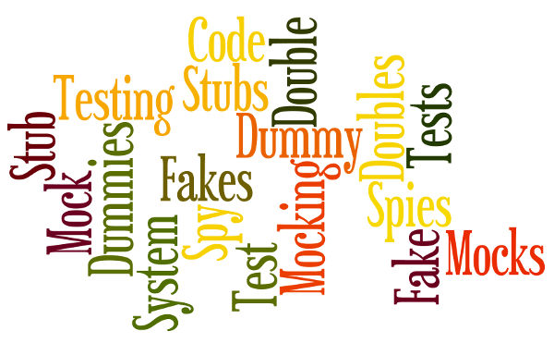
Jak możemy testować? - dowoli
BDD
TDD
MOCKS, FAKES

Slide 10
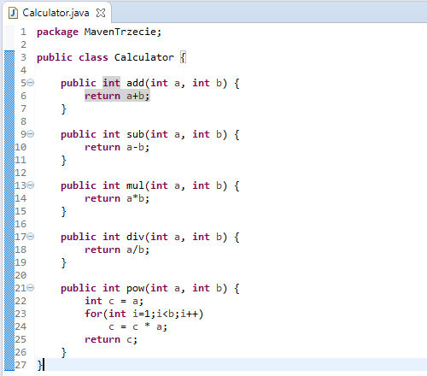
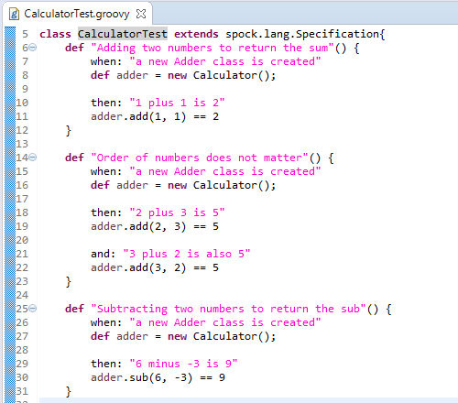
Kalkulator - przykład
Testujemy klasę Calculator.java zawierającą funkcje dla kalkulatora
Calculator.java
CalculatorTest.groovy

Slide 11
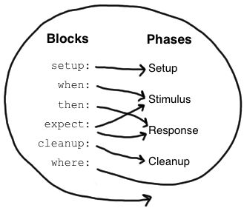
Schemat blokowy
Spock wspiera schematy blokowe
Bloczki dzielimy na 6 części
setup: wstępne ustawienia (odpowiednik @Before)
when, then: akcja i skutek (obsługa wyjątków)
expect: Wyłącznie dla wyników (uboższy then)
cleanup: czyściciel (odpowiednik @After)
where: TDD, blok dla naszych danych

Slide 12
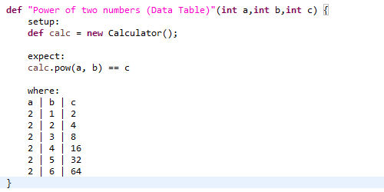
BDD - przykład
Przykład z użyciem Data Table
setup: tworzymy Kalkulator
expect: oczekujemy, że pow z a i b wyniesie c
where: podajemy dane do testów
Wsparcie dla pojedynczej | bądź ||

Slide 13
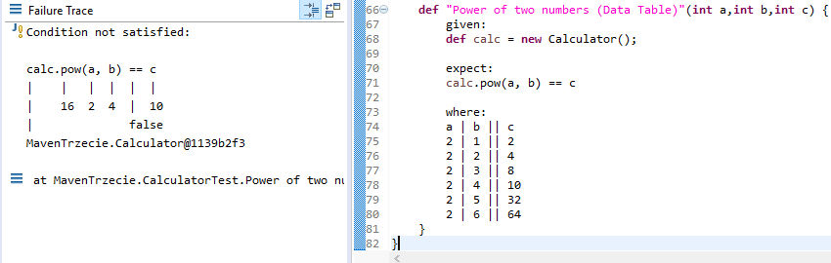
Raport o błędach
Schemat prezentujący problem

Slide 14
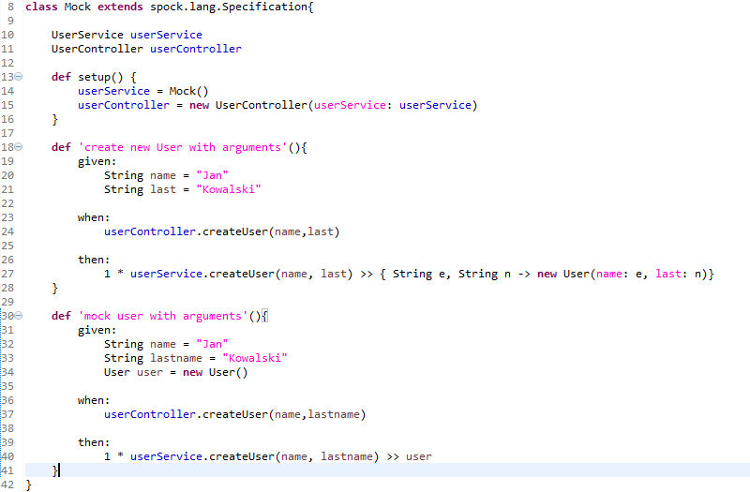
MOCK’owanie
Wymagane użycie biblioteki CGLIB
Wywoływanie metod
1 * - dokładnie jedno wywołanie
0 * - zero wywołań
(1..5) * – od 1 do 5
(_..4) * – max 4 wywołania
_ * – dowolna ilość również 0

Slide 15
Dziękuje
Wykorzystane źródła
http://spockframework.org
http://spockframework.org/spock/docs/1.1
http://presentationtier.com/doing-tdd-bdd-style
http://www.groovy-lang.org

